Slide 1



Plataforma de inversión bursátil con fines de investigación
Ejemplos de uso

Slide 2
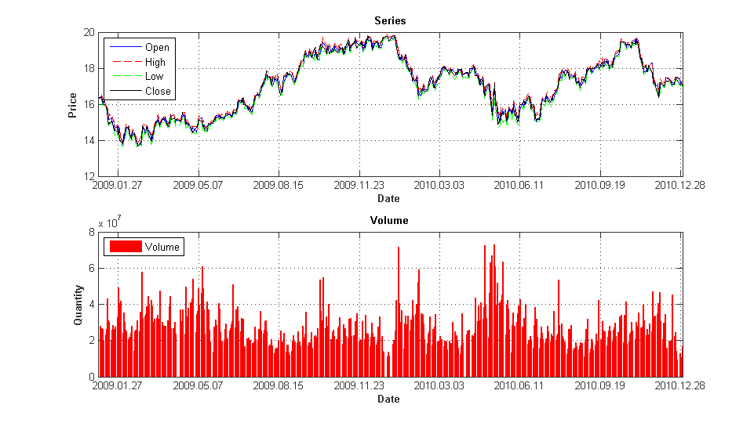
Cotizaciones de las acciones de telefónica entre los años 2009 y 2011
> ds = YahooDataSerie('tef.mc','days',1,'2009-01-01','2011-01-01'); > ds.plot();

Slide 3
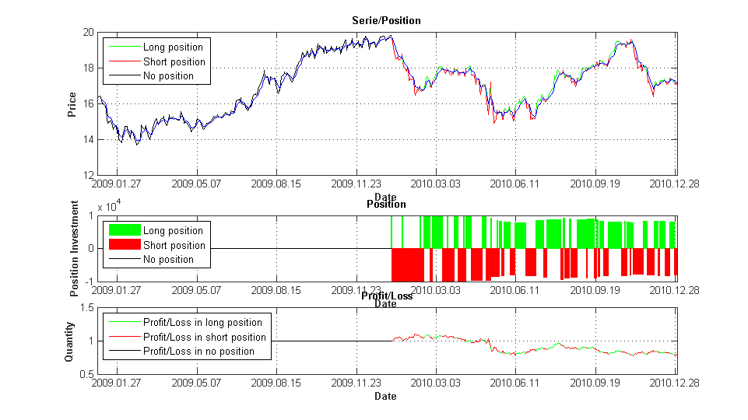
Máquina de trading de la media móvil
> ma = MovingAverage(ds); > ma.optimize(@profitLoss,@max,@exhaustive,'Mode',{'s','e'},'Samples',2:25); > ma.plot();

Slide 4
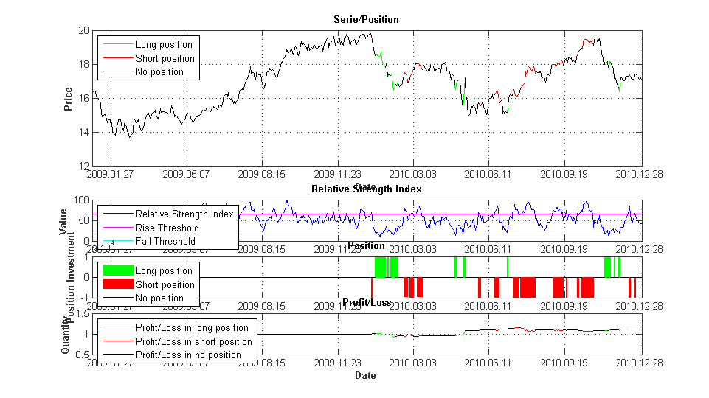
Máquina de trading del índice de fuerza relativa
> rsi = RelativeStrengthIndex(ds); > rsi.optimize('Samples',1:20,'RiseThreshold',65:5:90,'FallThreshold',10:5:45); > rsi.plot();

Slide 5
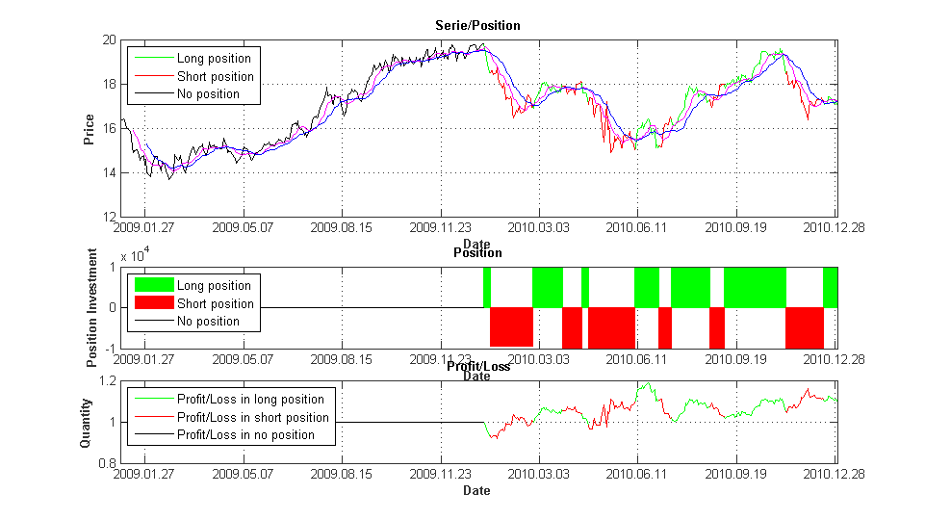
Máquina de trading del cruce de medias móviles (1)
> mac = MovingAveragesCrossing(ds); > mac.optimize('Mode',{'s','e'},'Lead',1:10,'Lag',5:20); > mac.plot();

Slide 6
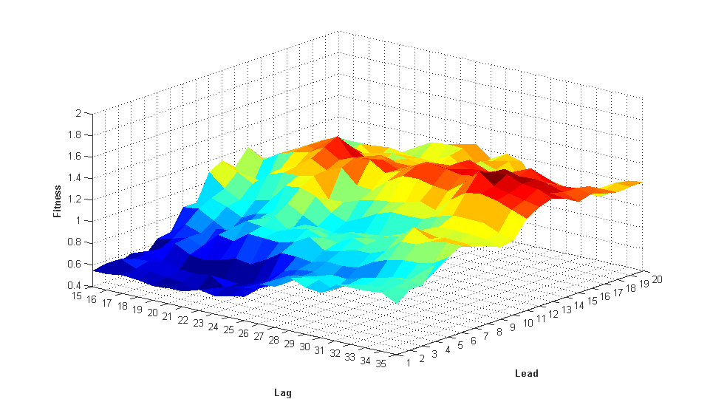
Máquina de trading del cruce de medias móviles (2)
> mac.plotSearchSpace123(@profitLoss,'Lead',1:20,'Lag',15:35);

Slide 7
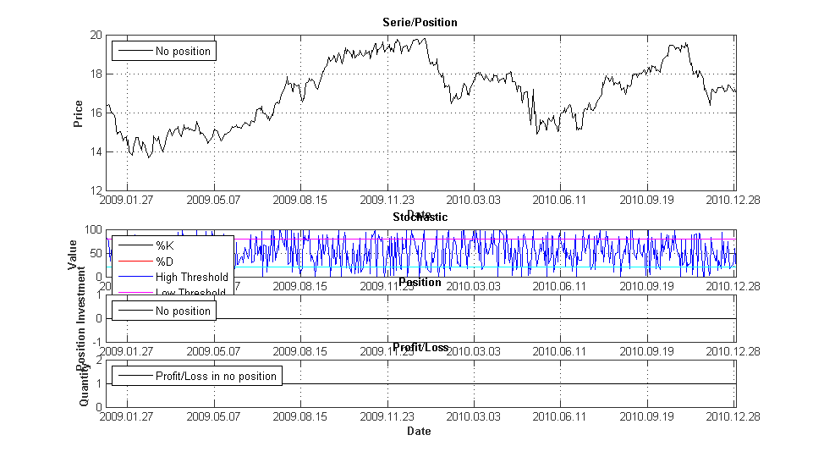
Máquina de trading del cruce del estocástico (1)
> stcc = StochasticCrossing(ds); > stcc.optimize('Samples',1:15,'KSamples',1:5,'DSamples',1:5); > stcc.plot();

Slide 8
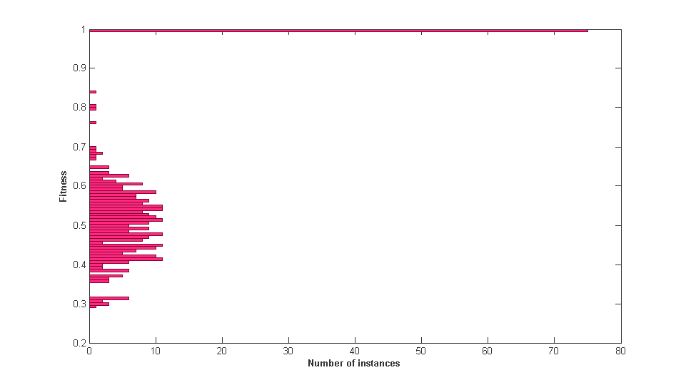
Máquina de trading del cruce del estocástico (2)
> stcc.fitnessStatistics('Samples',1:15,'KSamples',1:5,'DSamples',1:5);

Slide 9
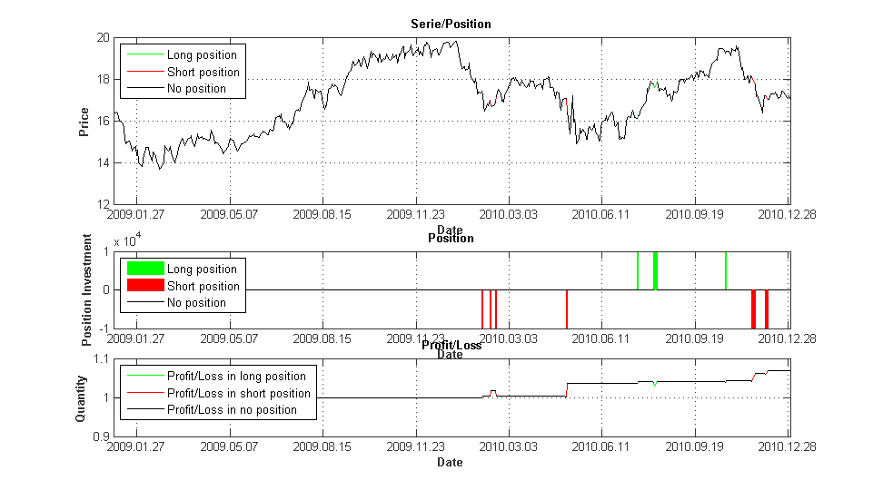
Máquina de trading de intersección (1)
> i = Intersection(ds,ma,rsi); > i.optimize('Samples1',1:15,'Samples2',1:15,… 'FallThreshold2',10:5:25,'RiseThreshold2',75:5:90); > i.plot();

Slide 10
Máquina de trading de intersección (2)
Optimización de la máquina de intersección
Busca los valores óptimos de las dos máquinas a la vez
Número de configuraciones: 14x14x4x4 = 3136
Usa los valores predeterminados en los algoritmos de optimización
Probadas las versiones secuenciales y las paralelas con 4 procesadores
Estudio realizado con 100 repeticiones en cada caso
Algoritmo | Tiempo mínimo | Tiempo máximo | Tiempo medio | Mínimo | Máximo | Media | Desviación típica
exhaustive seq | 71,1712 | 71,1712 | 71,1712 | 1,0231 | 1,0231 | 1,0231 | 0
exhaustive par | 22,4551 | 22,4551 | 22,4551 | 1,0231 | 1,0231 | 1,0231 | 0
RS | 1,9984 | 2,0760 | 2,0315 | 1,0012 | 1,0231 | 1,0162 | 0,0056
AG seq | 8,7999 | 24,9136 | 13,0611 | 1,0097 | 1,0231 | 1,0205 | 0,0034
AG par | 9,4593 | 28,7152 | 13,8247 | 1,0097 | 1,0231 | 1,0213 | 0,0026

Slide 11
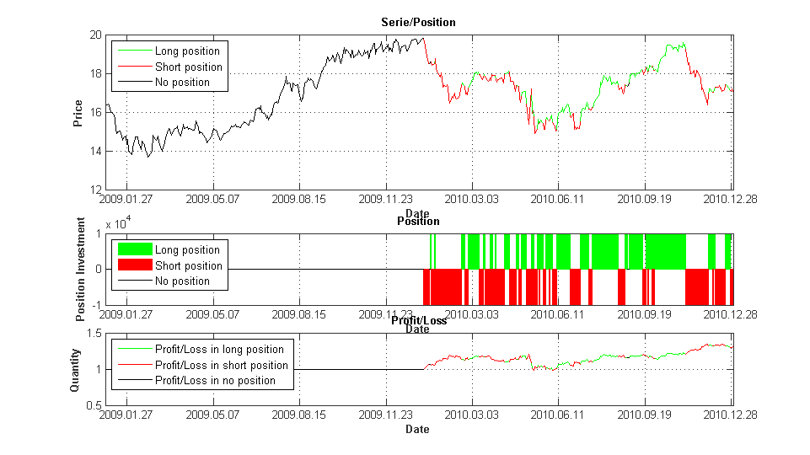
Máquina de trading fragmentada
> f = Fragmented(ma); > f.optimize({'TrainingSetSize',[15 25 40]},{'Mode',{'s','e'},'Samples',2:25}); > f.plot();

